Slide 1
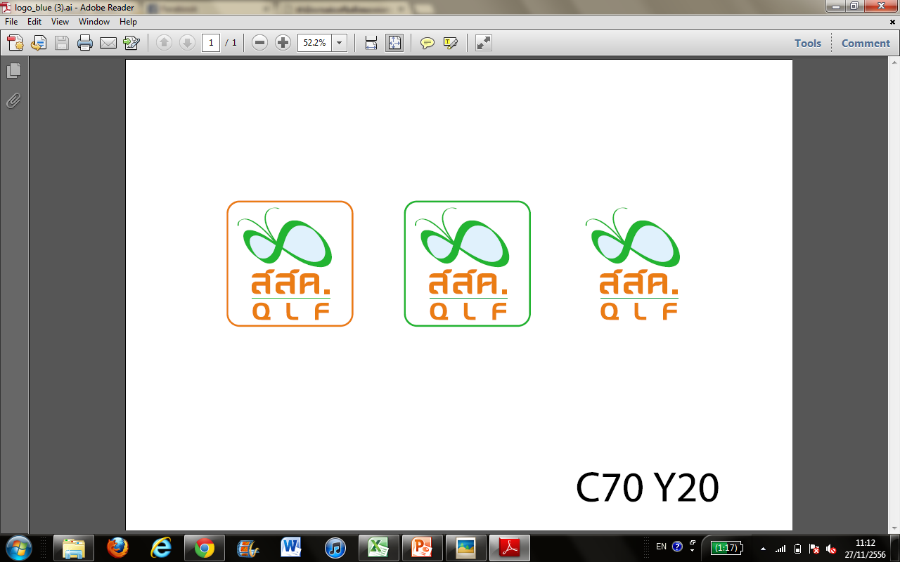
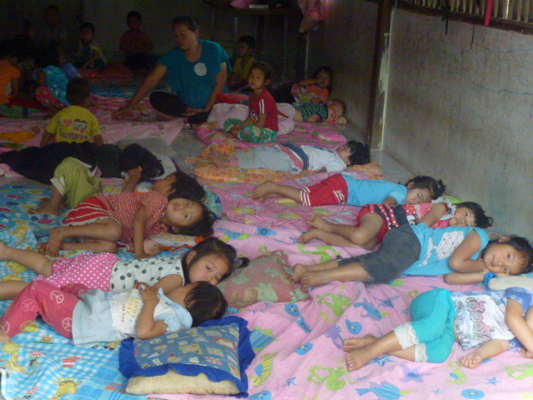
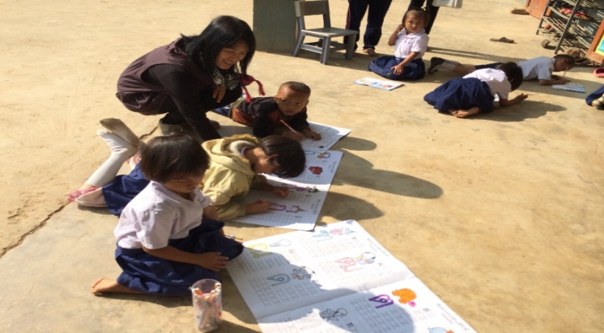
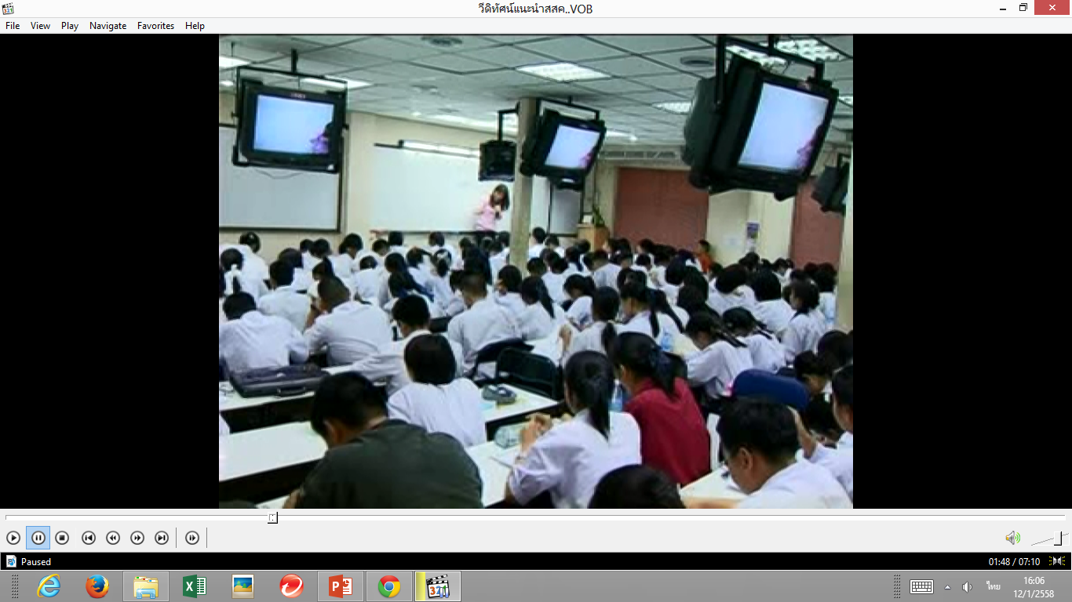
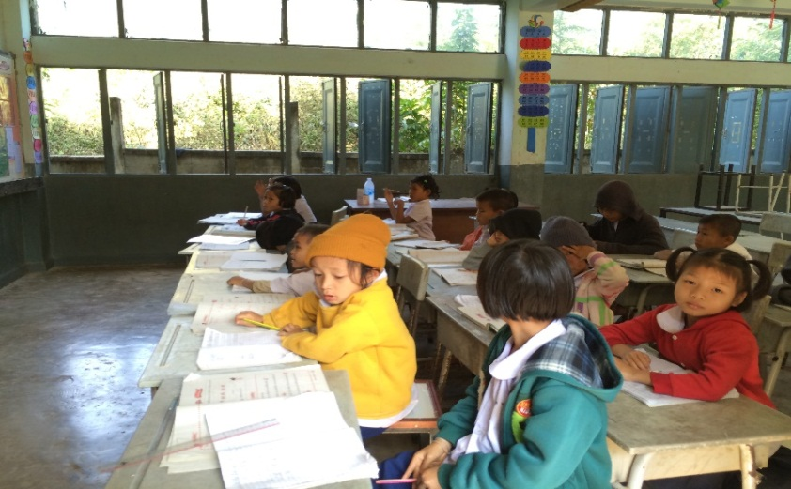
Inequality in Thai Education System

Slide 2

Today Agenda
Introducing Quality Learning Foundation
State of the problem of inequality in Thai Education System
  Inequality to Access
  Inequality to Quality
  Inequality to Completion
The impact to Thai Economy and Society
Education System Reform: What Can We Do as A Young Economist ?

Slide 3
The Quality Learning Foundation
Established in 2010, through the Prime Minister's Office, QLF develops effective programs to promote learning society and equal opportunity to quality learning for all
QLF uses the New Approach to develop educational strategies that involve a network of agencies from both the public and private sectors to create positive changes at the key leverage points of our learning society

Slide 4
QLF Objectives
Our Core Business is to catalyze, support and advocate Quality Learning processes leading to the quality learning society of Thai people by supporting
  Policy development on learning process development
  School-based program that generate innovation in teaching and learning as well as quality of life for children and youth
  System research and evidence-based evaluation program

Slide 5
QLF Example Projects
Quality Learning
Equal Learning Opportunity
Efficiency in Resource Management
School Innovation Grants
Universal Education Opportunity
Nation Education Account
National Curriculum Reform
Unit Cost
Information System for UEO
Good Teacher Awards
CMU
Policy Evaluation Project

Slide 6
Example of Similar Models
Thai Health Promotion Foundation (ThaiHealth)
Quality Education Fund (QEF), Hong Kong
Gates Foundation
KERIS – Korea
Education Audiovisuals and Culture Executive Agency (EACEA), European Union
Early Childhood Development Fund, Canada

Slide 7
Inequality to Access
State of the problem in Thai Education System
The Global Challenge from MDGs

Slide 8

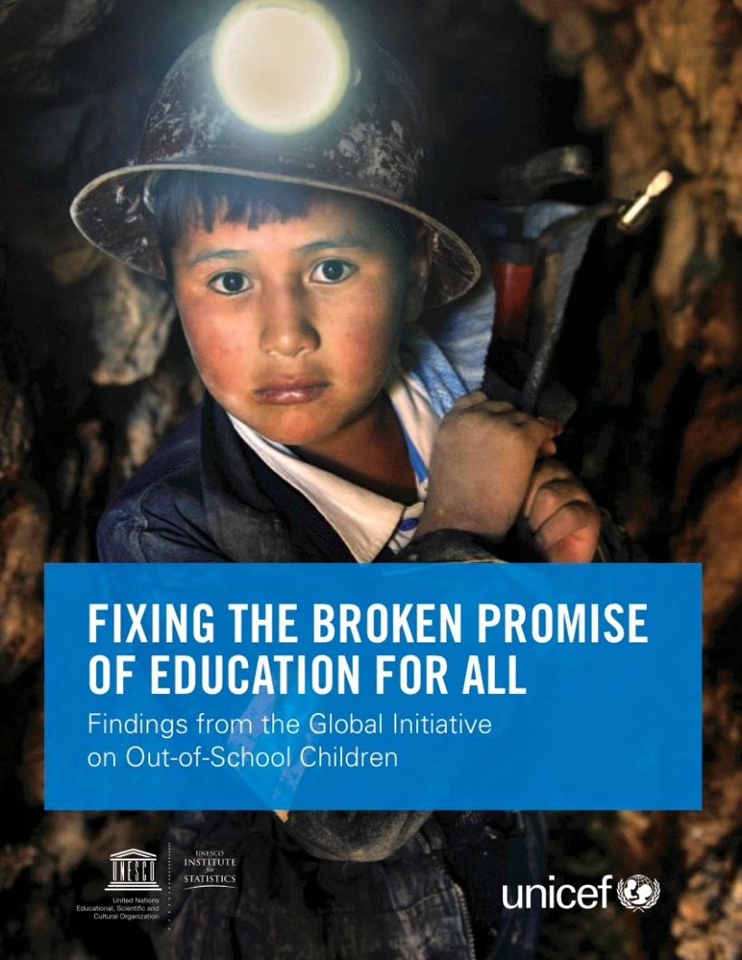
The Broken Promise of Education for All
After 15 Years the world has let the children down
In 2015 there are still 57 million children out of school
3.5% of these children (2 million) are in Thailand and another 2 million is leaving their schools
UNESCO & UNICEF recommend the Equity-based innovative financing to fix this problem
https://www.youtube.com/watch?v=Ft5sDJG054w

Slide 9
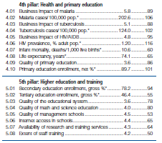
Thailand’s Position on the international stage
Thailand’s Net Primary Education Enrolment is still at 89.7%
This places Thailand at 101st in the world
MDGs targets at 100% by 2015
In 2014 Thailand ranks at 31/144 improving 6 places from 2013
But the Quality of Thai Education System is still at 87 which drops by 9 places (6th among ASEAN)

Slide 10
Inequality to Quality
State of the problem in Thai Education System
Toward Inclusive Education Quality

Slide 11
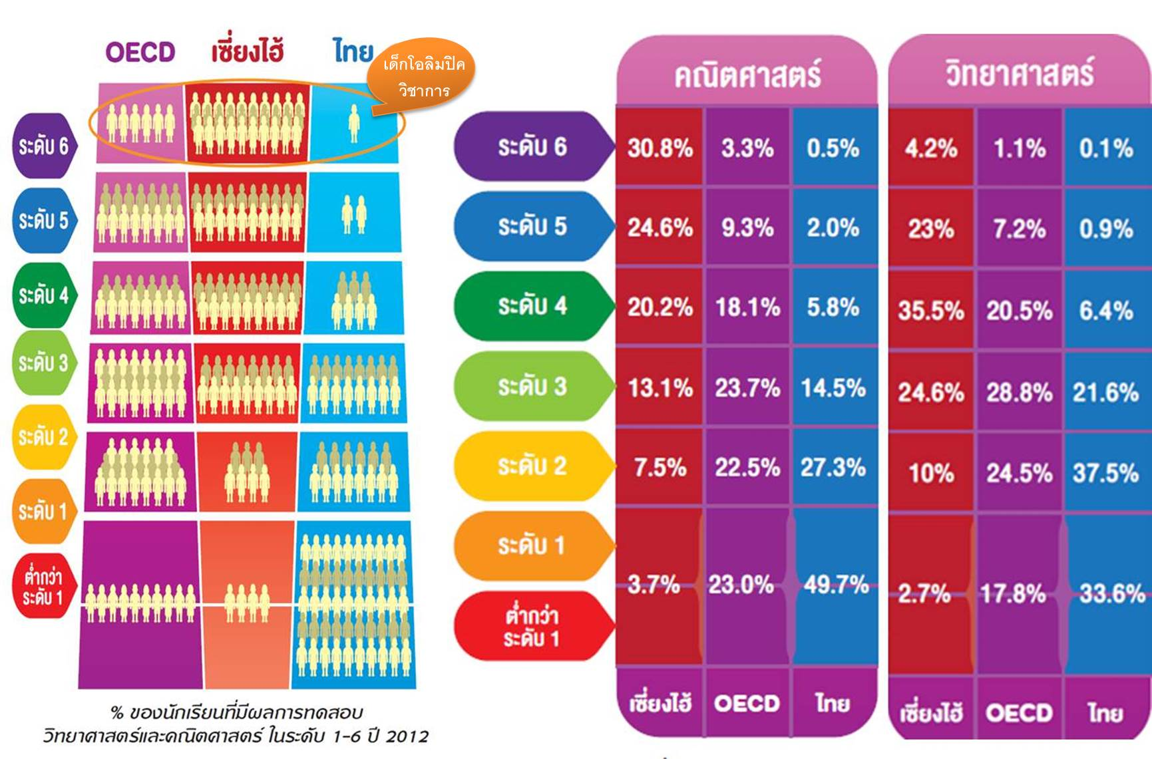
50% of Thai Students Fail the International Standard

Slide 12
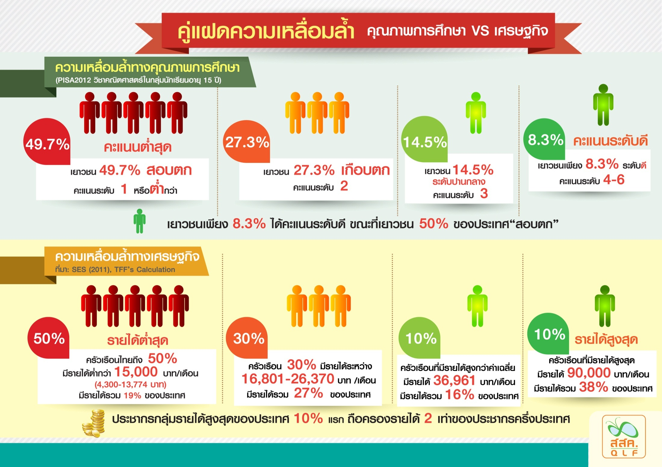

Slide 14
PISA’s 10 Years Key Lesson
No Quality-Equity Trade-off

Slide 16
Inequality to Completion
State of the problem in Thai Education System
Toward Inclusive Education Quality

Slide 17

หมายเหตุ : (1) จำนวนประชากรอ้างอิงจากสถาบันวิจัยประชากร มหาวิทยาลัยมหิดล ปี 2552
(2) จำนวนนักเรียนอ้างอิงจากข้อมูลของสำนักงานเลขาธิการสภาการศึกษา ปีการศึกษา 2552 และ 2553
(3) "กลุ่มเสี่ยง"หมายถึง นักเรียนที่มีโอกาสที่จะออกจากระบบการศึกษาในปีถัดไป
(4) กลุ่มนอกระบบ หมายถึง เยาวชนที่หลุดออกจากระบบการศึกษาแล้ว
(ดร.รุ่งนภา จิตรโรจน์รักษ์ – วิเคราะห์)
Notes:
กลุ่มที่อยู่ในระบบสามารถแยกออกเป็นกลุ่มปกติ (เขียว) กับกลุ่มเสี่ยง (เหลือง)
กลุ่มเสี่ยงนี้แม้ยังอยู่ในระบบก็จะออกจากระบบในหนึ่งปีถัดไป

Slide 18

The Journey of Children in Thai Education System

Slide 19
The NSO’s Labour Force Survey
  The Survey conducted in 2014
  From the 4.74 Miliion Children-Youth at 15-19 age group
  3.33 million are currently in school (70.37%) 1.41 million dropout (29.63 %)
  From the 4.89 Miliion Children-Youth at 20-24 age group
  1.03 million (21.06%) are currently at school 3.86 million dropout (79%)
15.9%
14.9%
19.9%
Labour Force
(Age 15-60)
By Education Att.
(6.11 M)
(5.74 M)
(7.65 M)
48.6%

Slide 20
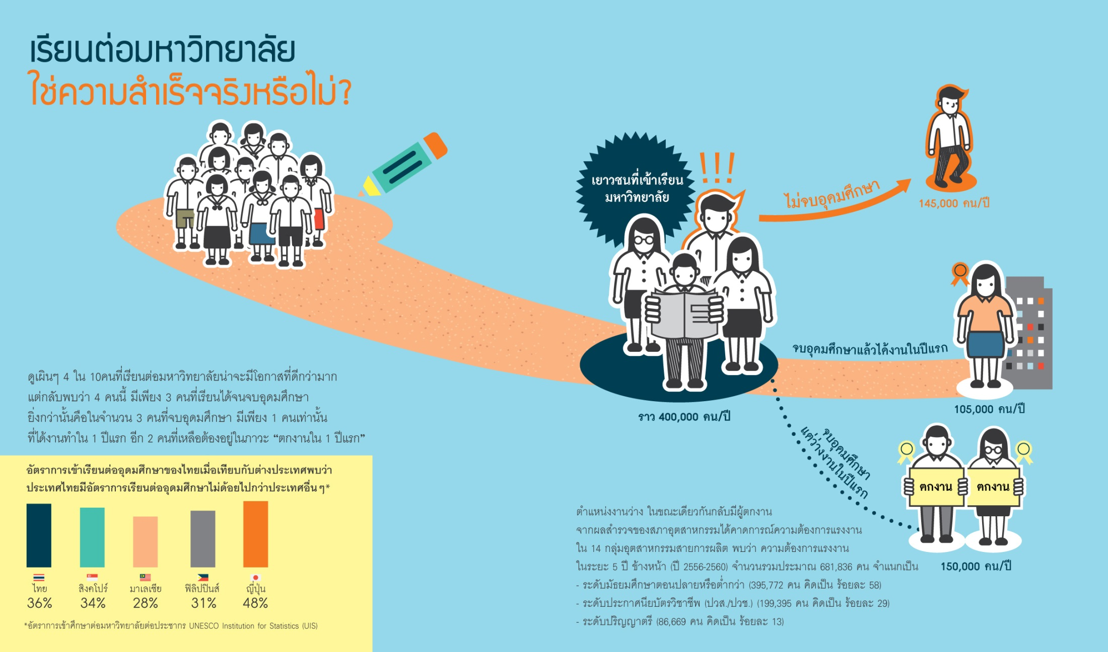
“เด็กมหาวิทยาลัย”

Slide 21






Critical Points
6
1. Currently, 60% of Thai students enter labour market with no more than high school diploma with 40% have only junior high school diploma, even though there are student’s loan and scholarship available
2. Yet, the curriculum, exams, school, family still teach students the college-track knowledge and skills. Are we prepare the majority of students ready for jobs ?
3. In 2014, 50% of college graduates were jobless. Why are there frictions in Thai labour market?

Slide 22
Unemployed Graduates
Unfilled Vacancies
This situation is
Frictional Unemployment

Slide 23
How do we solve frictional Unemployment ?
Basic demand from industry and market
Basic Education
Education Goal
Labour Demand in 2030
Learning
Life
Working
Skills

Slide 24
Huge Gap between Students and Labour Market Demand

Slide 25
Impact to Thai Economy & Society
Consequences of Thai Education Inequality
The invisible threat

Slide 26

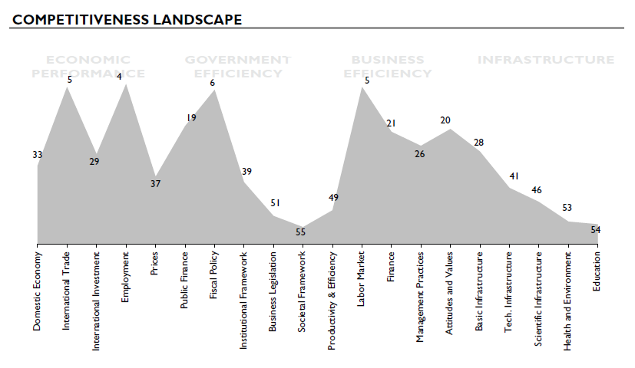
Thailand Competitiveness 2014
In 2014 Thailand ranks 29 from 60 countries dropping by 2 places from 2013
Malaysia and Indonesia improve their position to 12 and 37 respectively
Thailand’s Education ranking in 2014 is at 54/60 dropping by 3 position which indicate that Thai education system degrade overall competitiveness of Thailand

Slide 27
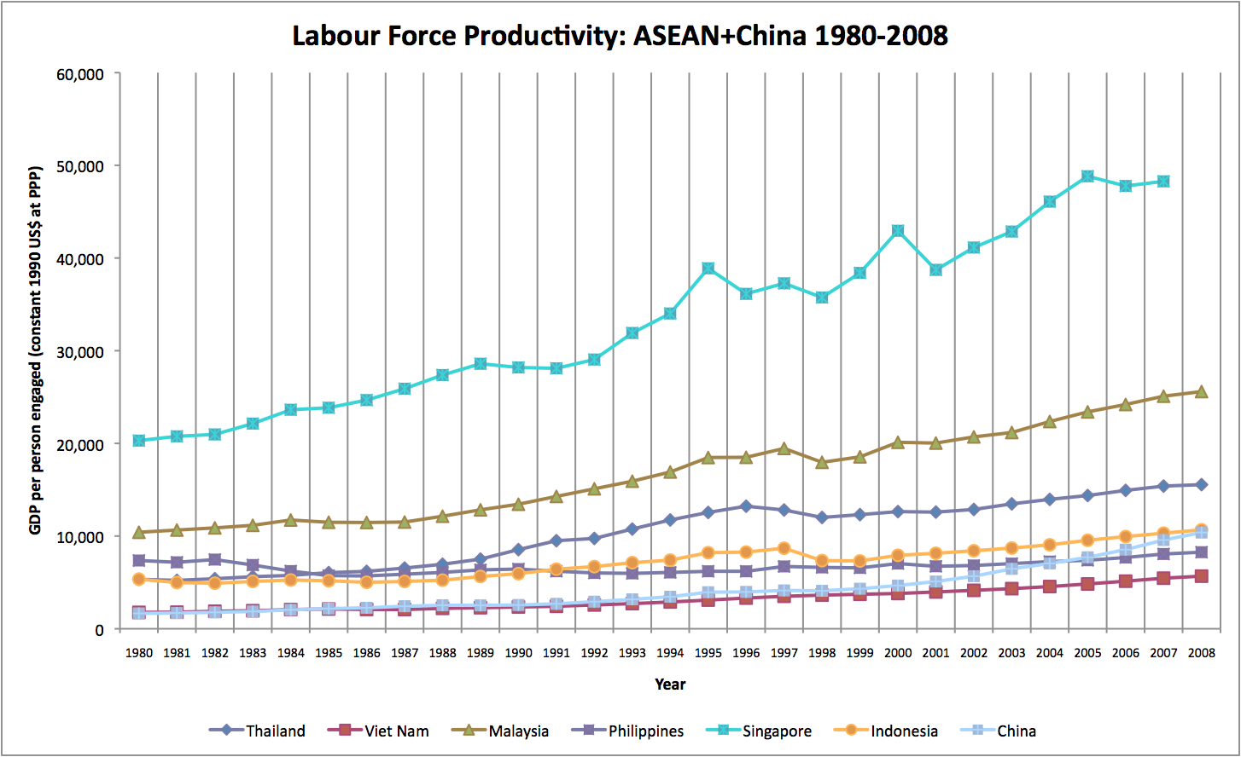

Slide 28
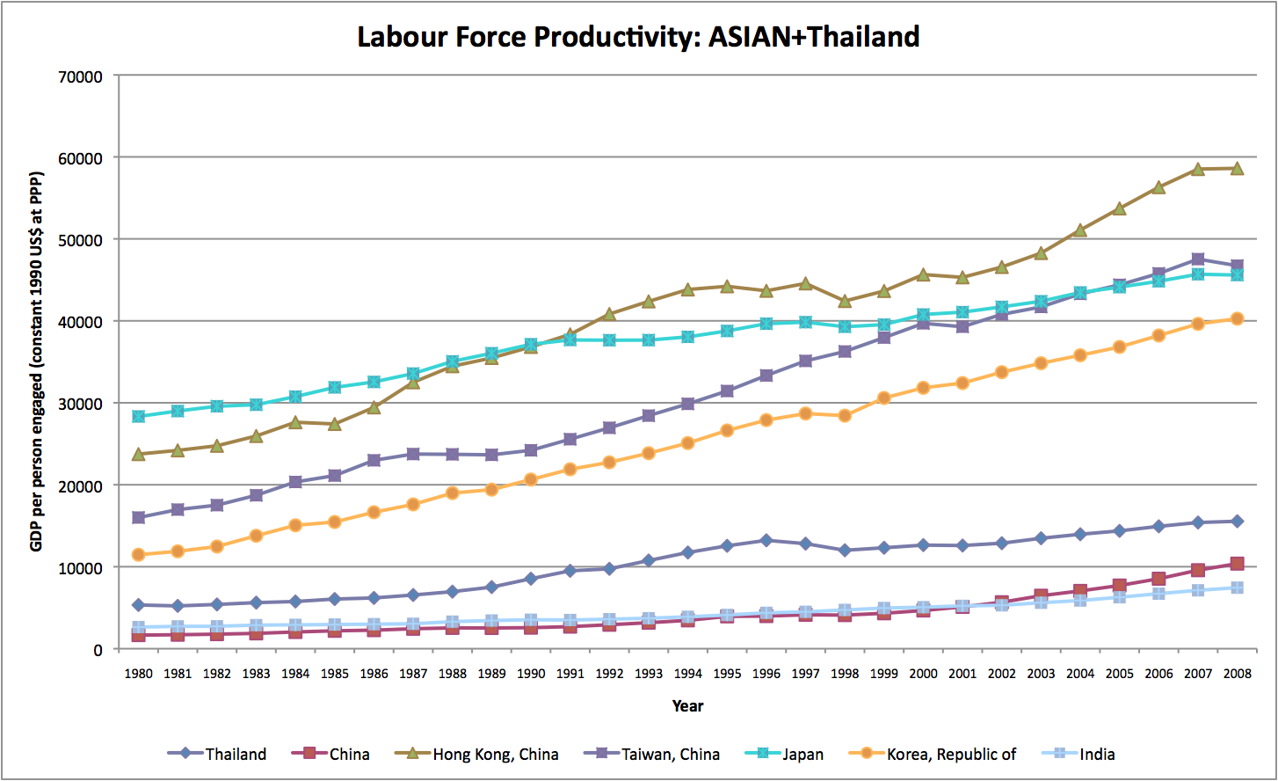

Slide 29
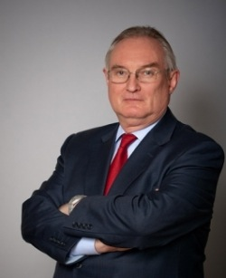
ความเสียหายทางเศรษฐกิจ
จากปัญหาเด็กเยาวชนนอกระบบการศึกษา
จากการคำนวณโดย Dr.Nicholas Burnett อดีตรองผู้อำนวยการใหญ่ UNESCO ชี้ให้เห็นว่า
ปัญหานอกระบบการศึกษาของไทยสร้างความเสียหายทั้งทางเศรษฐกิจ สังคม และประชากรศาสตร์ให้กับประเทศไทยที่มีมูลค่าสูงถึงปีละ 330,000 ล้านบาท หรือคิดเป็น ร้อยละ 3 ของผลิตภัณฑ์มวลรวมในประเทศไทย (GDP)
มูลค่าความเสียหายนี้มากกว่าร้อยละ 50 ของงบประมาณด้านการศึกษาของประเทศไทยในแต่ละปี หรือเท่ากับงบสร้างรถไฟฟ้า 2 สายต่อปี
งบประมาณการศึกษากว่า 500,000 ล้านบาทปัจจุบันครอบคลุมแต่เพียงเด็กเยาวชนในระบบกว่า 10 ล้านคนเท่านั้น ซึ่งส่วนใหญ่กว่าร้อย ละ 85 เป็นงบประจำ เช่น เงินเดือน ค่าจ้าง และค่าบริหารจัดการในระบบการศึกษา
รัฐบาลไทยจึงไม่เหลือพื้นที่การคลัง (Fiscal Space) เพียงพอในการจัดการกับปัญหาเด็กนอกระบบการศึกษาได้อย่างมีประสิทธิภาพ

Slide 31
What Can We Do ?
Education Reform in Thailand
As a Young Economist

Slide 32
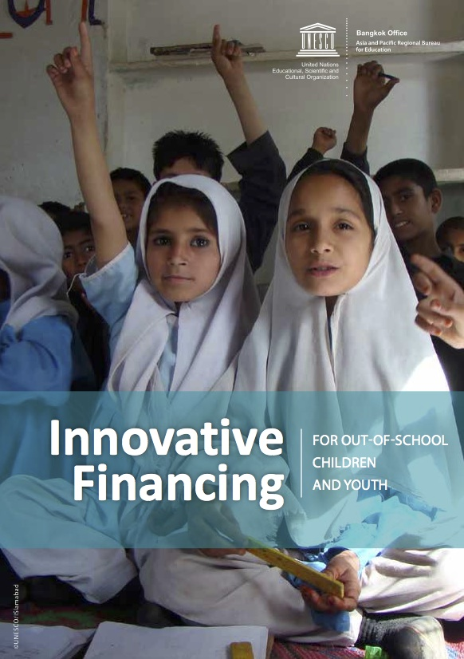
Innovative Financing Model for Education
UNESCO และ UNICEF recomment the Equity-based innovative financing to finance out of school children (OOSC)
India government raise alcohol and tobacco taxes for education finance
South Korea raise alcohol taxes for education fund
California state collect oil tax for education and disadvantaged population

Slide 33
Brazil’s FUNDEF/FUNDEP Program
Brazilian government introduce 3 measures to improve education equality from early childhood to high school children
Child Subsidy to poor and at-risk children who are likely to dropout This program works together with the school-based information system to track the money and follow the progress on children learning and progression
Teacher Subsidy
To motivate teachers to work in the remote area which could range from 10-60% from normal salary depending on the condition of the schools
3. Family’s Conditional Cash Transfer (CCT): Bolsa Escola (2001) Bolsa Familia (2004)
Direct funding to poor family for food/necesity and healthcare for children who is likely to take children out of school to help them work in the farm or family business, the money is payable as long as children are in school and progress through high school

Slide 34
What can you do ?
Participating in Education Reform Debate using Economic Tools
BE Rural Development Camp
Start a small research projects on Thai Education
Pursue a graduate study on Economics of Education
Join QLF ?

Slide 35
The Triangular for Change
Policy
Social Support
Knowledge

